Slide 1
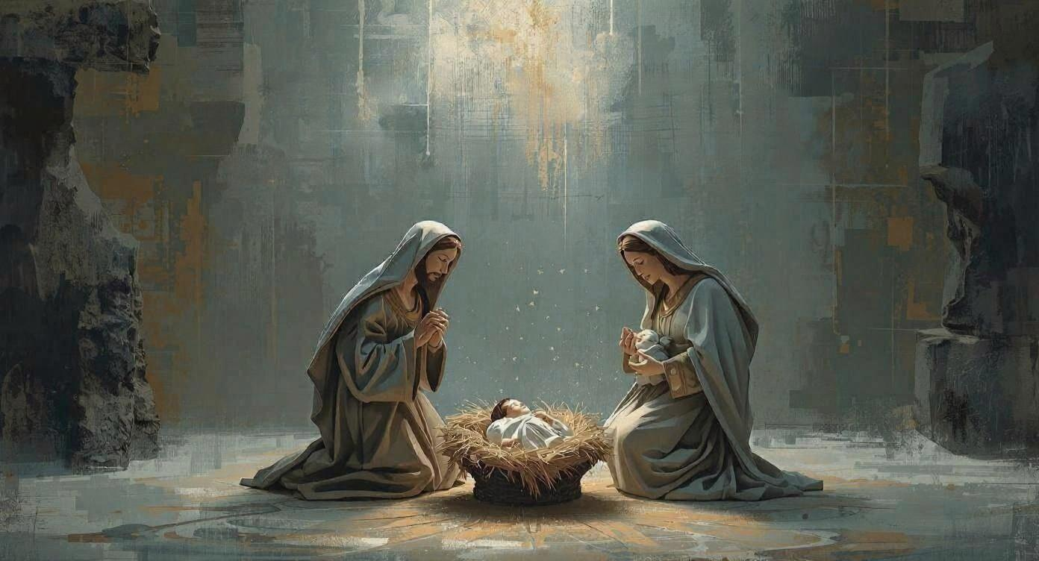

Célébration de Noël 2025
développée par Caroline Maillet-Rao, coordonnatrice du
Écoles catholiques des Conseils scolaires francophones de l’Alberta

Slide 2
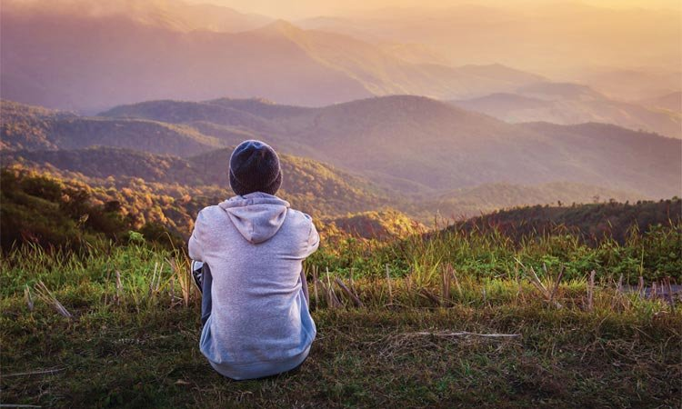
Jésus nous a dit: Quand deux ou trois sont réunis en mon nom, je suis au milieu d’eux.
Prenons un moment pour nous rappeler que Dieu est là, avec nous, maintenant et toujours.

Slide 3

Reconnaissance des territoires
Dans l’esprit de la réconciliation, les Conseils scolaires francophones de l’Alberta reconnaissent que nous apprenons et travaillons sur les terres ancestrales des Traités 6, 7 et 8 et des Métis, le lieu de rassemblement de nombreux peuples autochtones.
C'est là que nous nous efforcerons d'honorer et de transformer nos relations les uns avec les autres.

Slide 4
Mot d’accueil avant la célébration
Le prêtre, la direction d’école, un enseignant ou l’animatrice de Vie spirituelle de votre conseil

Slide 5
Mot d’accueil avant la célébration
Bonjour et bienvenue à tous !
Aujourd’hui, nous sommes rassemblés pour célébrer Noël, la naissance de Jésus, le Christ, notre sauveur.
La naissance de Jésus nous rend joyeux car c’est une Bonne Nouvelle ! Nous formons une grande famille !
Sans plus attendre, commençons cette célébration en chantant C’est Noël ce soir !

Slide 6
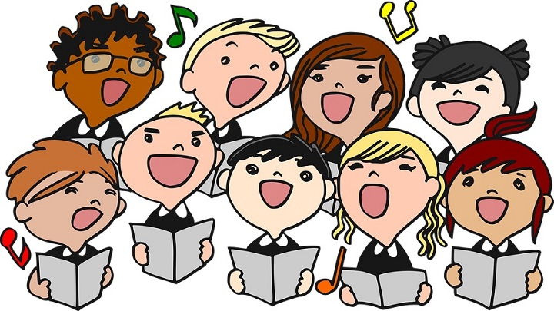
Merci de vous lever pour le chant d’entrée

Slide 7
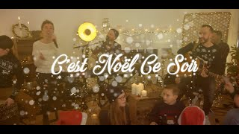
C’est Noël ce soir (Glorious)
https://www.youtube.com/watch?v=ChEo2g93tMQ

Slide 8
C’est Noël ce soir (Glorious)
1.
C’est Noël, c’est fête sur la terre
Car c’est Dieu qui naît dans nos misères
Un enfant apporte la Lumière
Fils de Dieu, Prince de l’univers

Slide 9
C’est Noël ce soir (Glorious)
R/
C’est Noël, ce soir
Dieu vient dans notre histoire !
C’est Noël, ce soir
Jésus notre espoir !

Slide 10
C’est Noël ce soir (Glorious)
2.
C’est Noël, entends les milliers d’anges
Entonner leurs hymnes de louange
Un enfant un Sauveur est né
Car un fils, nous a été donné

Slide 11
C’est Noël ce soir (Glorious)
R/
C’est Noël, ce soir
Dieu vient dans notre histoire !
C’est Noël, ce soir
Jésus notre espoir !

Slide 12
C’est Noël ce soir (Glorious)
3.
C’est Noël, entends les milliers d’anges
Entonner leurs hymnes de louange
Un enfant un Sauveur est né
Car un fils, nous a été donné

Slide 13

Emmanuel (Glorious)
Emmanuel

Slide 14
Emmanuel (Glorious)
Emmanuel
Entrons dans la nuit
Dans cette nuit bénie
Ou le salut du monde
a resplendi

Slide 15
Emmanuel (Glorious)
Emmanuel
2. Entrons l’adorer
l’enfant Dieu est né
Le verbe incarné
vient nous sauver

Slide 16
Emmanuel (Glorious)
Emmanuel
R/
Emmanuel, Emmanuel
Dieu se lève parmi nous
Emmanuel, Emmanuel
Voici l’heure éternelle

Slide 17
Emmanuel (Glorious)
Emmanuel
3. Un enfant nous est né
un fils nous est donné
Voici venir le prince d’éternité

Slide 18
Emmanuel (Glorious)
Emmanuel
4. Unissons nos voies
Aux anges dans la joie
Honneur et louange à notre roi

Slide 19
Emmanuel (Glorious)
Emmanuel
R/
Emmanuel, Emmanuel
Dieu se lève parmi nous
Emmanuel, Emmanuel
Voici l’heure éternelle

Slide 20
Signe de croix
Nous sommes rassemblés au nom du Père et du Fils et du Saint-Esprit.
Tous : AMEN !

Slide 21
Salutation
Béni soit Dieu, qui a rendu visible son amour pour son peuple, par la venue de son fils.
Bénissons-le maintenant et toujours.
R/ Bénis soit Dieu maintenant et toujours.

Slide 22
Invocation du Christ
Parole éternelle,
Tu as dissipé les ténèbres du péché et de la mort
Seigneur, prends pitié.
Tous/ Seigneur, prends pitié.

Slide 23
Invocation du Christ
Parole faite chair,
Tu fais de nous les enfants du Dieu très haut.
Ô Christ, prends pitié.
Tous/ Ô Christ, prends pitié.

Slide 24
Invocation du Christ
Fils incarné,
tu unis le ciel et la terre dans la paix
Seigneur, prends pitié.
Tous/ Ô Christ, prends pitié.

Slide 25
Prière d’ouverture
Seigneur Dieu, tu as merveilleusement créé l’être humain dans sa dignité,
et tu l’as rétabli plus merveilleusement encore:
Accorde-nous d’être unis à la divinité de ton Fils, qui a voulu prendre notre humanité.
Lui qui vit et règne avec toi dans l’unité du Saint-Esprit,
Dieu pour les siècles des siècles.
Tous/ Amen

Slide 26
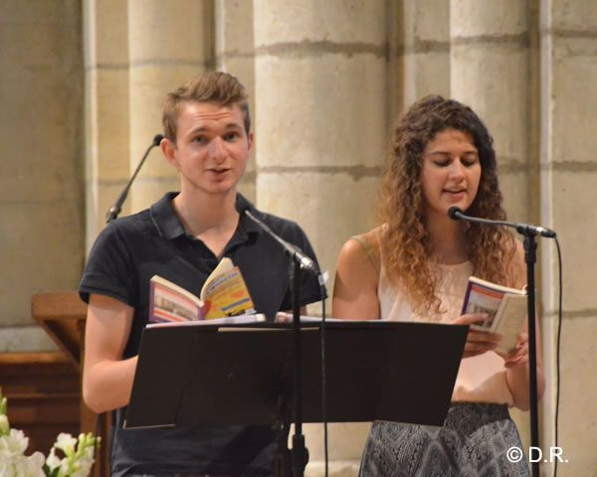
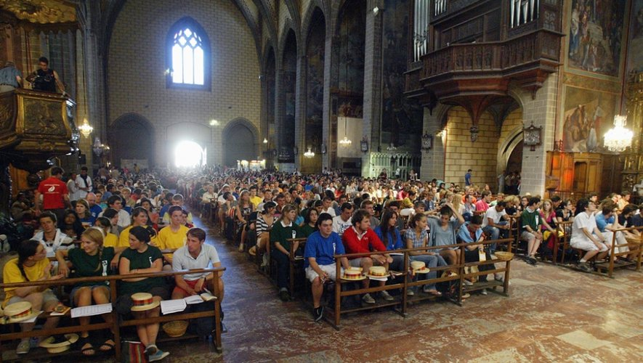
Merci de vous asseoir pour écouter les lectures

Slide 27
Lecture du livre du prophète Isaïe (9, 1-6)
Le peuple qui marchait dans les ténèbres
a vu se lever une grande lumière ;
et sur les habitants du pays de l’ombre,
une lumière a resplendi.
Tu as prodigué la joie,
tu as fait grandir l’allégresse :
ils se réjouissent devant toi,
comme on se réjouit de la moisson,
comme on exulte au partage du butin.

Slide 28
Lecture du livre du prophète Isaïe (9, 1-6)
Car le joug qui pesait sur lui,
la barre qui meurtrissait son épaule,
le bâton du tyran,
tu les as brisés comme au jour de Madiane.
Et les bottes qui frappaient le sol,
et les manteaux couverts de sang,
les voilà tous brûlés :
le feu les a dévorés.

Slide 29
Lecture du livre du prophète Isaïe (9, 1-6)
Oui, un enfant nous est né,
un fils nous a été donné !
Sur son épaule est
le signe du pouvoir ;
son nom est proclamé :
« Conseiller-merveilleux,
Dieu-Fort,
Père-à-jamais,
Prince-de-la-Paix. »

Slide 30
Lecture du livre du prophète Isaïe (9, 1-6)
Et le pouvoir s’étendra,
et la paix sera sans fin
pour le trône de David et pour son règne
qu’il établira, qu’il affermira
sur le droit et la justice
dès maintenant et pour toujours.
Il fera cela, l’amour jaloux du Seigneur de l’univers !
Parole du Seigneur
R/ Nous rendons grâce à Dieu

Slide 31
PSAUME 95 (96)
R/ Aujourd’hui, un Sauveur nous est né : c’est le Christ, le Seigneur.
Chantez au Seigneur un chant nouveau,
chantez au Seigneur, terre entière,
Chantez au Seigneur et bénissez son nom !

Slide 32
PSAUME 95 (96)
R/ Aujourd’hui, un Sauveur nous est né : c’est le Christ, le Seigneur.
2. De jour en jour, proclamez son salut,
racontez à tous les peuples sa gloire,
à toutes les nations ses merveilles !

Slide 33
PSAUME 95 (96)
R/ Aujourd’hui, un Sauveur nous est né : c’est le Christ, le Seigneur.
3. Joie au ciel ! Exulte la terre !
Les masses de la mer mugissent,
la campagne tout entière est en fête.

Slide 34
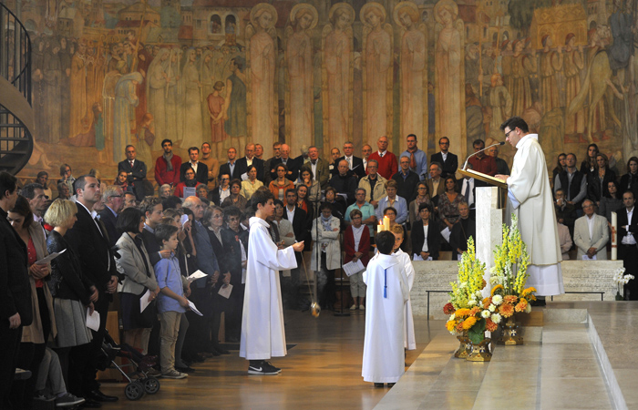
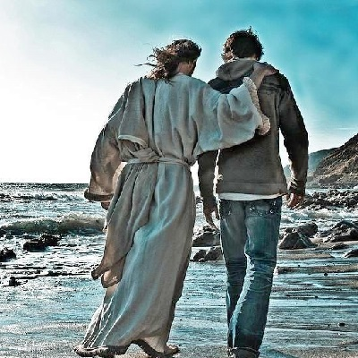
Merci de vous lever pour la proclamation de l’Évangile

Slide 35
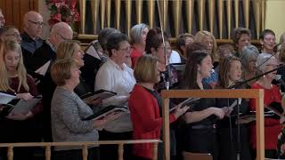
Acclamation de l’Évangile
Alléluia, alléluia.
« Je vous annonce une grande joie:
Aujourd’hui, vous est né un sauveur
Qui est le Christ, le Seigneur ! »
Alléluia.

Slide 36
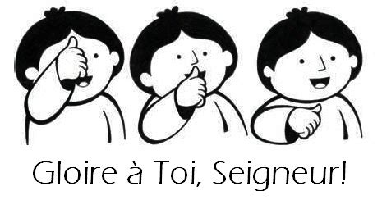
Présidence: Avant de proclamer l’Évangile, nous allons faire un geste: 3 petites croix sur le front, la bouche et le coeur.
Présidence: Évangile de Jésus-Christ selon st-Luc
Réponds:
Signification:
Seigneur, ouvre mon intelligence, ma bouche et mon coeur, que je comprenne ta Parole, que je l’aime et que je la proclame !

Slide 37
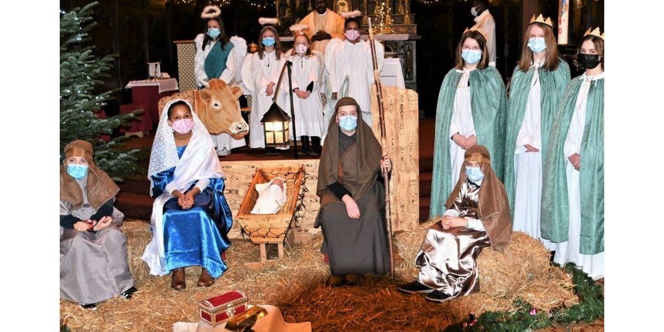
Évangile de Jésus-Christ selon saint Luc (2, 1-14)
Saynète du récit de la nativité - Vous pouvez vous asseoir

Slide 38

Lecture de l’Évangile de Jésus-Christ selon saint Luc (2, 1-14), en vidéo

Slide 39
Évangile de Jésus-Christ selon saint Luc (2, 1-14)
En ces jours-là,
parut un édit de l’empereur Auguste,
ordonnant de recenser toute la terre
– ce premier recensement eut lieu
lorsque Quirinius était gouverneur de Syrie.
Et tous allaient se faire recenser, chacun dans sa ville d’origine.
Joseph, lui aussi, monta de Galilée, depuis la ville de Nazareth,
vers la Judée, jusqu’à la ville de David appelée Bethléem.
Il était en effet de la maison et de la lignée de David.
Il venait se faire recenser avec Marie,
qui lui avait été accordée en mariage
et qui était enceinte.

Slide 40
Évangile de Jésus-Christ selon saint Luc (2, 1-14)
Or, pendant qu’ils étaient là,
le temps où elle devait enfanter fut accompli.
Et elle mit au monde son fils premier-né ;
elle l’emmaillota et le coucha dans une mangeoire,
car il n’y avait pas de place pour eux dans la salle commune.
Dans la même région, il y avait des bergers
qui vivaient dehors et passaient la nuit dans les champs
pour garder leurs troupeaux.
L’ange du Seigneur se présenta devant eux,
et la gloire du Seigneur les enveloppa de sa lumière.
Ils furent saisis d’une grande crainte.

Slide 41
Évangile de Jésus-Christ selon saint Luc (2, 1-14)
Alors l’ange leur dit :
« Ne craignez pas, car voici que je vous annonce une bonne nouvelle,
qui sera une grande joie pour tout le peuple :
Aujourd’hui, dans la ville de David, vous est né un Sauveur
qui est le Christ, le Seigneur.
Et voici le signe qui vous est donné :
vous trouverez un nouveau-né
emmailloté et couché dans une mangeoire. »
Et soudain, il y eut avec l’ange une troupe céleste innombrable,
qui louait Dieu en disant :
« Gloire à Dieu au plus haut des cieux,
et paix sur la terre aux hommes, qu’Il aime. »

Slide 42
Acclamons la Parole de Dieu.
R/ Louange à toi, Seigneur Jésus !

Slide 43
Merci de vous asseoir pour écouter l’homélie

Slide 44
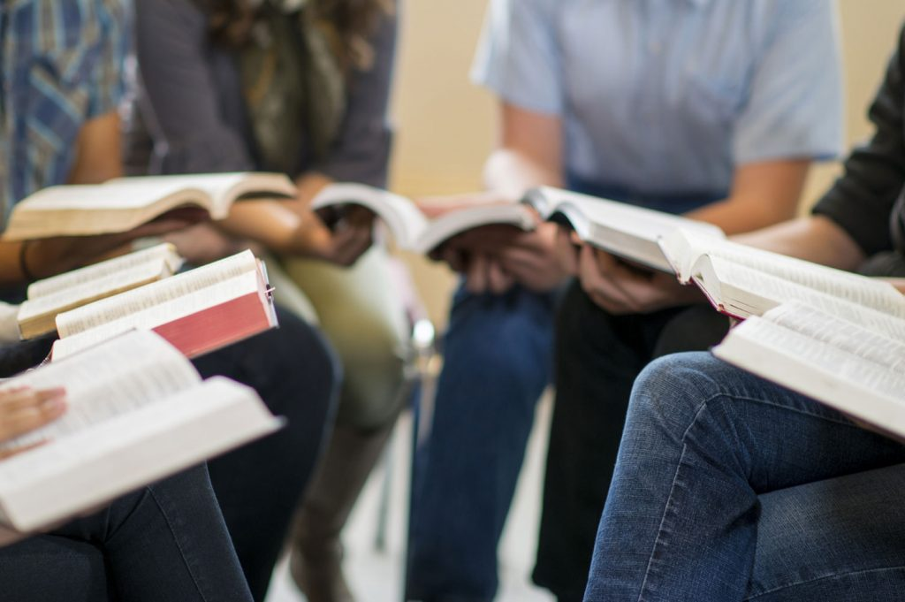
HOMÉLIE / RÉFLEXION

Slide 45
Réflexion en l’absence de prêtre
Bonjour à tous ! Aujourd’hui, nous fêtons Noël. Pour les chrétiens, fêter Noël, c’est fêter la naissance de Jésus. Mais pourquoi fêter Noël chaque année. Que faites-vous la veille de Noël ? Ou le jour même Noël ? Quelles sont les traditions dans vos familles ?
Aller à la messe de Noël ? Un bon repas ? Les cadeaux ? Jouer à des jeux ?

Slide 46
Réflexion en l’absence de prêtre
Qu’est-ce que vous préférez ?
Vous voyez, le point commun de toutes ces activités, c’est que nous les faisons en Famille !
Ce que nous fêtons à Noël, c’est la famille. Nous aimons beaucoup nous retrouver ensemble et passer du temps en famille. Et vos parents font beaucoup d’efforts pour que la fête soit réussie !

Slide 47
Réflexion en l’absence de prêtre
Chez les chrétiens, il y a une tradition bien spéciale à Noël: aller à la messe. Mais ce n’est pas une messe ordinaire. C’est une fête. On peut remarquer qu’il y a beaucoup plus de monde que d’habitude ; tout le monde s’habille très bien ; on y chante, beaucoup de chants traditionnels de Noël. Parfois, il y a même une saynète qui raconte la naissance de Jésus. Mais, le plus important c’est que les familles se retrouvent, jasent ensemble, se donnent des nouvelles et se souhaitent un Joyeux Noël !

Slide 48
Réflexion en l’absence de prêtre
Les familles qui se retrouvent à la messe de Noël sont heureuses de se voir, comme si elles étaient de la même famille !
En fait, c’est vrai ! Autour de Jésus, nous formons une grande famille, la famille des chrétiens et nous savons que nous sommes unis par Dieu. Que nous sommes toutes et tous des frères et soeurs avec le reste de l’humanité !

Slide 49
Réflexion en l’absence de prêtre
C’est la volonté de Dieu et c’est ce que nous fêtons à Noël: vos ami-es à côté de vous, vos enseignants et tous celles et ceux qui sont entourent sont votre famille aussi, sont vos frères et vos soeurs en Jésus ! Pas seulement entre chrétiens.
C’est pourquoi, Dieu nous invite à être bon, aimant avec les autres. Si nous voyons quelqu’un souffrir, Dieu nous appelle à lui venir en aide. À Noël, Dieu nous demande de grandir dans l’Amour des autres !

Slide 50
Geste symbolique signifiant
Alors maintenant, prenons un petit moment pour vivre une expérience !
Le message de Noël pour nous aujourd’hui est que Dieu nous invite à voir dans les autres un frère ou un soeur. Alors, tournons-nous vers notre voisin et on lui dit :
Bonjour mon frère, bonjour ma soeur ! Je te souhaite un Joyeux Noël !

Slide 51
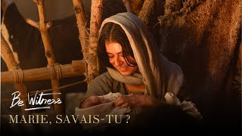
Chant méditatif (optionnel)

Slide 52
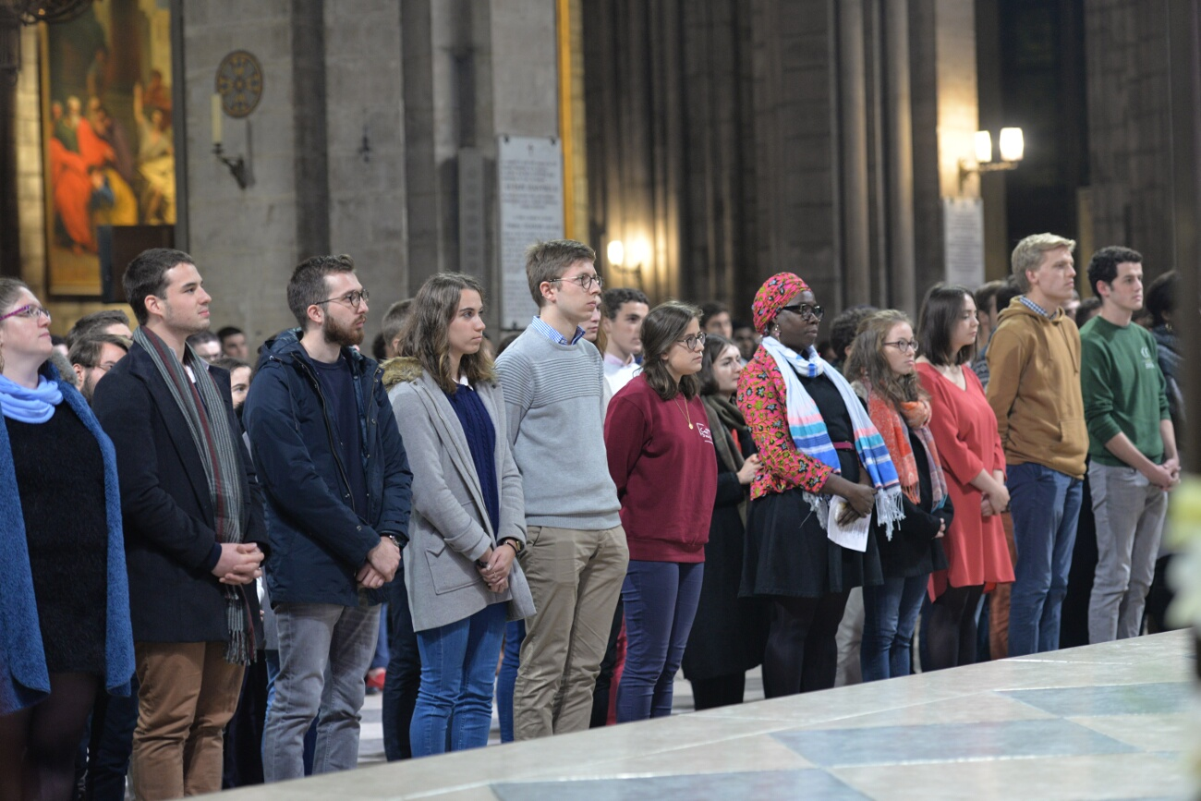
Merci de vous lever jusqu’à la fin de la célébration

Slide 53
Intentions de prières universelles
Présidence: Notre Seigneur Jésus nous invite à mettre le service des autres au centre de notre foi. En communion avec nos soeurs et nos frères de toute la Terre, présentons à Dieu avec confiance les besoins de notre monde et de l’Église:
Pour les millions de personnes dans le monde qui sont dans la peur, l’insécurité ou l’isolement, afin qu’elles trouvent sur leur chemin des personnes attentives à leurs besoins, prions.
R/ Entends, Seigneur, la prière qui monte de nos coeurs
Pour les organisations humanitaires qui viennent en aide aux personnes appauvries et marginalisées ; afin qu’elles gardent toujours l’Espérance d’un monde plus juste, prions.
R/ Entends, Seigneur, la prière qui monte de nos coeurs

Slide 54
Intentions de prières universelles
Pour les responsables politiques et économiques de toutes les nations ; afin que leurs décisions soient inspirées par l’amour et la fraternité, prions.
R/ Entends, Seigneur, la prière qui monte de nos coeurs
Pour notre Église, afin qu’elle continue de s’engager en faveur du bien commun par le dialogue, la réconciliation, la paix et la guérison spirituelle, prions.
R/ Entends, Seigneur, la prière qui monte de nos coeurs

Slide 55
Intentions de prières universelles
Pour les membres de notre communauté ; afin qu’ils agissent en solidarité pour préserver la planète, notre maison commune, et fassent la promotion de la fraternité, la justice et la paix, prions.
R/ Entends, Seigneur, la prière qui monte de nos coeurs
Présidence: Dieu notre Père, reçois nos prières afin qu’ensemble nous puissions construire ton royaume d’amour, de paix et de justice. Nous te le demandons par ton Fils Jésus, le Christ, qui vit et règne avec toi dans l’unité du Saint-Esprit pour les siècles des siècles !
R/ AMEN

Slide 56
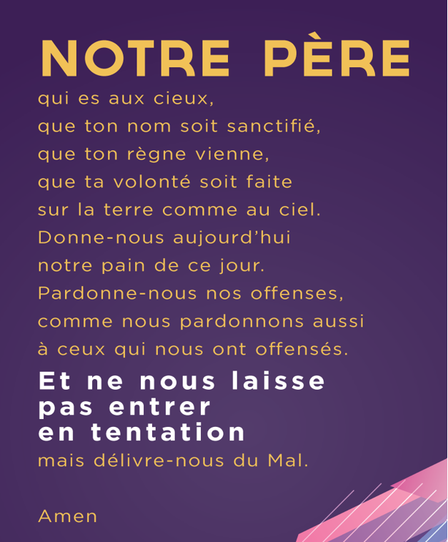
NOTRE PÈRE
Après avoir prié pour les besoins du monde, unis dans le même esprit, nous pouvons dire avec confiance, la prière que nous avons reçue du Sauveur:

Slide 57

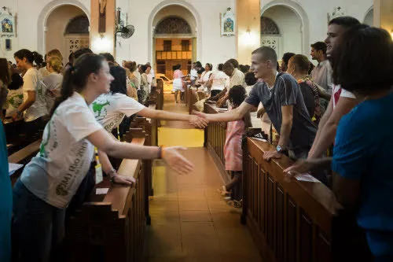
Échange de la paix
Confirmons notre prière et dans la charité du Christ, échangeons un geste de paix

Slide 58
Nous allons maintenant recevoir la bénédiction finale
Prions
Que le Seigneur vous bénisse et vous garde.
Tous : AMEN
Que le Seigneur fasse resplendir sur vous son visage.
Tous : AMEN
Que le Seigneur vous accorde la paix.
Tous : AMEN
Et que Dieu tout-puissant nous bénisse, le Père, le Fils et
le saint-Esprit (faire le signe de croix)
Tous: AMEN

Slide 59
Envoi
Allons, dans la paix du Christ.
Tous: Nous rendons grâce à Dieu.

Slide 60
Il est né le divin enfant (Glorious)
Il est né le divin enfant

Slide 61
Il est né le divin enfant
Refrain
Il est né le divin enfant
Jour de fête aujourd’hui sur terre
Il est né le divin enfant
Chantons tous son avènement

Slide 62
Il est né le divin enfant
1.
Depuis plus de 4000 ans
Nous le promettaient les prophètes
Depuis plus de 4000 ans
Nous attendions cet heureux temps

Slide 63
Il est né le divin enfant
Refrain
Il est né le divin enfant
Jour de fête aujourd’hui sur terre
Il est né le divin enfant
Chantons tous son avènement

Slide 64
Il est né le divin enfant
2.
Le sauveur que le monde attend
Pour nous tous est la vraie lumière
Le sauveur que le monde attend
est clarté pour tous les vivants

Slide 65
Il est né le divin enfant
Refrain
Il est né le divin enfant
Jour de fête aujourd’hui sur terre
Il est né le divin enfant
Chantons tous son avènement

Slide 66
Il est né le divin enfant
3.
De la crèche au crucifiement
Dieu nous livre un profond mystère
De la crèche au crucifiement
Il nous aime inlassablement

Slide 67
Il est né le divin enfant
Refrain
Il est né le divin enfant
Jour de fête aujourd’hui sur terre
Il est né le divin enfant
Chantons tous son avènement

Slide 68
Noël c’est l’amour
Noël c'est l'amour
Vient chanter toi mon frère
Noël c'est l'amour
C'est un coeur éternel
Du temps de ma mère
Sa voix familière
Chantait douce et claire
"Un enfant est né"
La voix de ma mère
Amour et prière
La voix de ma mère
Qui m'a tant donné
La voix de ma mère
Amour et prière
La voix de ma mère
Qui m'a tant donné
Des lumières dans la neige
Mille étoiles du berger
Et le hommes en cortège
Vont chanter la joie d'aimer

Slide 69
Noël c’est l’amour
Noël c'est l'amour
Viens chanter toi mon frère
Noël c'est l'amour
C'est un coeur éternel
Revient toi mon frère
Et vois la lumière
La nuit de lumière
Qui descend du ciel
Et moi sur la terre
J'entend douce et claire
Ta voix oh ma mère
Qui chante Noël
Noël c'est l'amour
Dans les yeux de l'enfance
Noël c'est l'amour
Le plus beau le plus grand
Un monde commence
D'un peu d'espérance
D'un ange qui danse
Auprès d'un enfant

Slide 70

Chant de sortie: Voici Noel (Jérémy Besnard)
Voici Noël (l'espoir dans ses yeux) - Jérémy Besnard

Slide 71

Chant de sortie: Le Roi est né (Hillsong)
Le Roi est né (C’est Noël) | Hillsong En Français

Slide 72
Aujourd’hui. dans la ville de David, vous est né un Sauveur
qui est le Christ, le Seigneur !

